Slide 1


人工智能编程语言
中山大学智能工程学院 王帅
wangsh368@mail.sysu.edu.cn
2021-04

Slide 2

1
课程大纲
周数 | 内容
第1周 | Python语言概述和基本使用
第2周 | 复杂数据容器、流程控制及函数
第3周 | 用户输入输出、文件操作与类
第4周 | 科学计算 Numpy和Pandas
第5周 | 数据处理与可视化

Slide 3
1
Numpy
Numpy是什么：
NumPy是使用Python进行科学计算的基础软件包。
Numpy 包括，
1. 功能强大的N维数组对象。
2. 精密广播功能函数。
3. 集成 C/C+和Fortran 代码的工具。
4. 强大的线性代数、傅立叶变换和随机数功能。

Slide 4
1
Numpy
Numpy利器 - 1：
NumPy 最重要的一个特点是其 N 维数组对象 ndarray，它是一系列同类型数据的集合，以 0 下标为开始进行集合中元素的索引。ndarray 对象是用于存放同类型元素的多维数组。ndarray 中的每个元素在内存中都有相同存储大小的区域。
Numpy利器 - 2：
ndarray对象的内容可以通过索引或切片来访问和修改，与 Python 中 list 的切片操作一样。ndarray 数组可以基于 0 - n 的下标进行索引，切片对象可以通过内置的 slice 函数，并设置 start, stop 及 step 参数进行，从原数组中切割出一个新数组。

Slide 5
1
Numpy
Numpy对象：
NumPy的主要对象是同构多维数组。它是一个元素表（通常是数字），所有类型都相同，由非负整数元组索引。在NumPy维度中称为 轴 。
>>> data = np.array( [1, 2, 3] )
>>> data = np.array( [1.5, 2, 3] )
>>> data = np.array( [[1, 2, 3],[2, 3, 4]], dtype = complex)
>>> np.zeros((3, 4))
>>> np.ones((2, 3, 4), dtype = np.int16)
>>> np.empty([3, 2], dtype = int )

Slide 6
1
Numpy
ndarray 基本属性：
ndarray.ndim | 数组的轴（维度）的个数。在Python世界中，维度的数量被称为rank。
ndarray.shape | 数组的维度。这是一个整数的元组，表示每个维度中数组的大小。对于有 n 行和 m 列的矩阵，shape 将是 (n,m)。因此，shape 元组的长度就是rank或维度的个数 ndim。
ndarray.size | 数组元素的总数。这等于 shape 的元素的乘积。
ndarray.dtype | 一个描述数组中元素类型的对象。可以使用标准的Python类型创建或指定dtype。另外NumPy提供它自己的类型。例如numpy.int32、numpy.int16和numpy.float64。
ndarray.itemsize | 数组中每个元素的字节大小。例如，元素为 float64 类型的数组的 itemsize 为8（=64/8），而 complex32 类型的数组的 itemsize 为4（=32/8）。它等于 ndarray.dtype.itemsize 。
ndarray.data | 该缓冲区包含数组的实际元素。通常，我们不需要使用此属性，因为我们将使用索引访问数组中的元素。

Slide 7
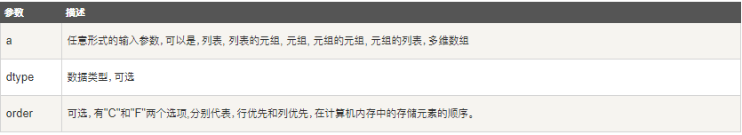
1
Numpy
从已有数据类型中创建数组：
>>> numpy.asarray(a, dtype = None, order = None)

Slide 8
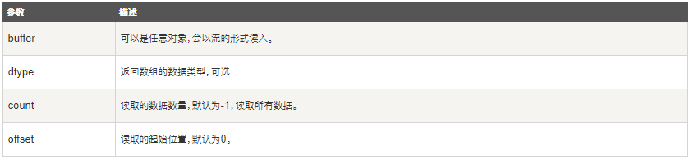
1
Numpy
从已有数据类型中创建数组：
>>> numpy.frombuffer(buffer, dtype = float, count = -1, offset = 0)
numpy.frombuffer 用于实现动态数组。
numpy.frombuffer 接受 buffer 输入参数，以流的形式读入转化成 ndarray 对象。

Slide 9
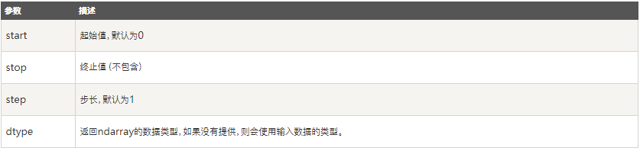
1
Numpy
NumPy 从数值范围创建数组
numpy 包中的使用 arange 函数创建数值范围并返回 ndarray 对象
>>> numpy.arange(start, stop, step, dtype)
fromiter

Slide 10
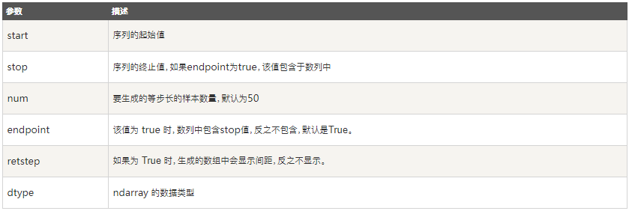
1
Numpy
NumPy 从数值范围创建数组
numpy.linspace 函数用于创建一个一维数组，数组是一个等差数列构成的>>> np.linspace(start, stop, num=50, endpoint=True, retstep=False, dtype=None)

Slide 11
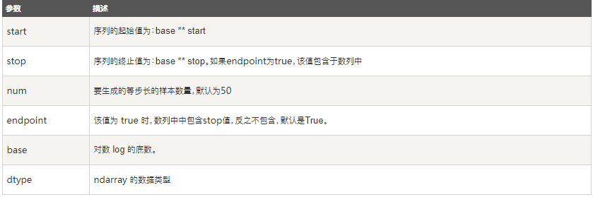
1
Numpy
NumPy 从数值范围创建数组
numpy.logspace 函数用于创建一个于等比数列
>>> np.logspace(start, stop, num=50, endpoint=True, base=10.0, dtype=None)

Slide 12
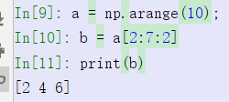
1
Numpy
NumPy 切片和索引
ndarray对象的内容可以通过索引或切片来访问和修改，与 Python 中 list 的切片操作一样。
>>> a = np.arange(10)
>>> b = a[2:7:2] # 从索引 2 开始到索引 7 停止，间隔为 2
>>> print(b)

Slide 13
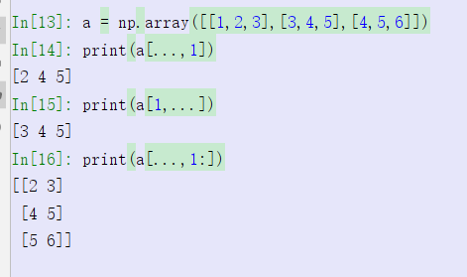
1
Numpy
NumPy 切片和索引
切片还可以包括省略号 …，来使选择元组的长度与数组的维度相同。 如果在行位置使用省略号，它将返回包含行中元素的 ndarray。
>>> a = np.array([[1,2,3],[3,4,5],[4,5,6]])
>>> print (a[...,1]) # 第2列元素
>>> print (a[1,...]) # 第2行元素
>>> print (a[...,1:]) # 第2列及剩下的所有元素

Slide 14
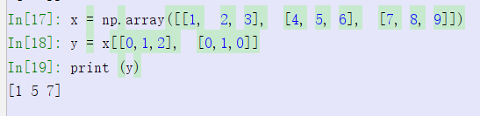
1
Numpy
NumPy 高级索引
整数数组索引
>>> x = np.array([[1, 2, 3], [4, 5, 6], [7, 8, 9]])
>>> y = x[[0,1,2], [0,1,0]]
>>> print (y)

Slide 15
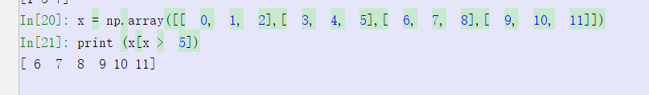
1
Numpy
NumPy 高级索引
布尔索引
布尔索引通过布尔运算（如：比较运算符）来获取符合指定条件的元素的数组。
>>> x = np.array([[ 0, 1, 2],[ 3, 4, 5],[ 6, 7, 8],[ 9, 10, 11]])
>>> print (x[x > 5])

Slide 16
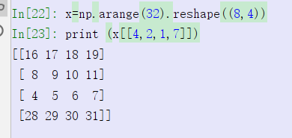
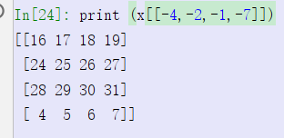
1
Numpy
NumPy 高级索引
花式索引 - 根据索引数组的值作为目标数组的某个轴的下标来取值。对于使用一维整型数组作为索引，如果目标是一维数组，那么索引的结果就是对应位置的元素；如果目标是二维数组，那么就是对应下标的行。
1、传入顺序索引数组
>>> x=np.arange(32).reshape((8,4))
>>> print (x[[4,2,1,7]])
2、传入倒序索引数组
>>> x=np.arange(32).reshape((8,4))
>>> print (x[[-4,-2,-1,-7]])

Slide 17
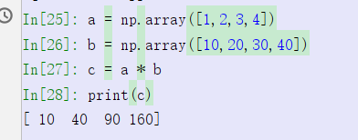
1
Numpy
NumPy 广播（Broadcast）
numpy 对不同形状(shape)的数组进行数值计算的方式， 对数组的算术运算通常在相应的元素上进行。
如果两个数组 a 和 b 形状相同，即满足 a.shape == b.shape，那么 a*b 的结果就是 a 与 b 数组对应位相乘。这要求维数相同，且各维度的长度相同。
>>> a = np.array([1,2,3,4])
>>> b = np.array([10,20,30,40])
>>> c = a * b
>>> print (c)

Slide 18
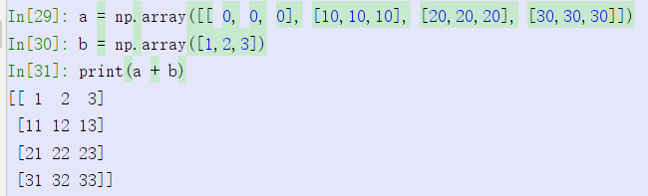
1
Numpy
NumPy 广播（Broadcast）
numpy 对不同形状(shape)的数组进行数值计算的方式， 对数组的算术运算通常在相应的元素上进行。
当运算中的 2 个数组的形状不同时，numpy 将自动触发广播机制。
>>> a = np.array([[ 0, 0, 0], [10,10,10], [20,20,20], [30,30,30]])
>>> b = np.array([1,2,3])
>>> print(a + b)

Slide 19
1
Numpy
NumPy 广播规则：
让所有输入数组都向其中形状最长的数组看齐，形状中不足的部分都通过在前面加 1 补齐。
输出数组的形状是输入数组形状的各个维度上的最大值。
如果输入数组的某个维度和输出数组的对应维度的长度相同或者其长度为 1 时，这个数组能够用来计算，否则出错。
当输入数组的某个维度的长度为 1 时，沿着此维度运算时都用此维度上的第一组值。

Slide 20
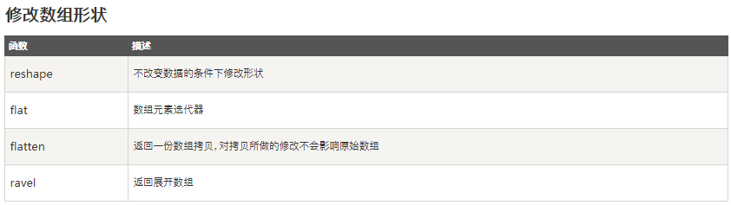
1
Numpy
NumPy 数组操作：

Slide 21
1
Numpy
NumPy 数组操作：
在不改变数据的条件下修改形状。
>>> numpy.reshape(arr, newshape, order='C')
arr | 修改形状的数组
newshape | 整数或者整数数组，新的形状应当兼容原有形状
order | 'C' -- 按行，'F' -- 按列，'A' -- 原顺序，'k' -- 元素在内存中的出现顺序。

Slide 22
1
Numpy
NumPy 数组操作：
在不改变数据的条件下修改形状，返回数组拷贝。
>>> numpy.ndarray.flatten(arr, newshape, order='C')
arr | 修改形状的数组
newshape | 整数或者整数数组，新的形状应当兼容原有形状
order | 'C' -- 按行，'F' -- 按列，'A' -- 原顺序，'k' -- 元素在内存中的出现顺序。

Slide 23
1
Numpy
NumPy 数组操作：
在不改变数据的条件下展平元素，返回修改的原数组。
>>> numpy.raval(a, order='C')
arr | 修改形状的数组
order | 'C' -- 按行，'F' -- 按列，'A' -- 原顺序，'k' -- 元素在内存中的出现顺序。

Slide 24
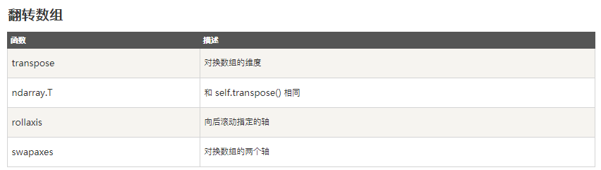
1
Numpy
NumPy 数组操作：
翻转数组。

Slide 25
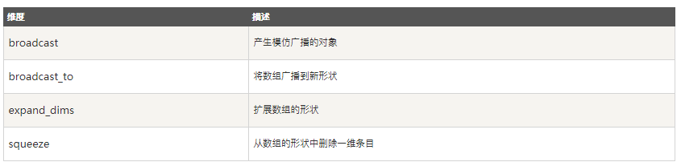
1
Numpy
NumPy 数组操作：
修改数组维度。

Slide 26
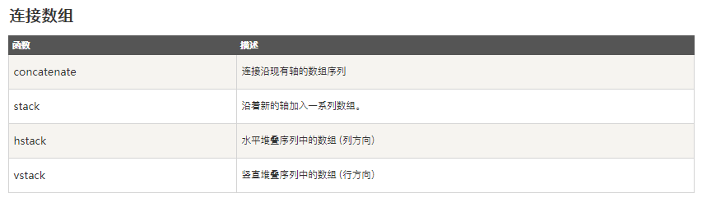
1
Numpy
NumPy 数组操作：
。

Slide 27
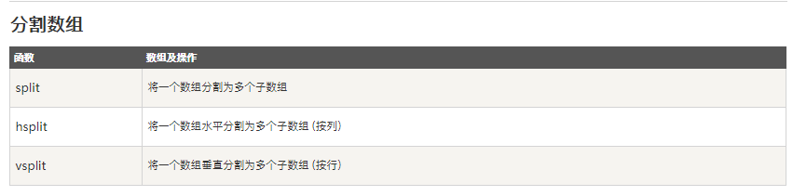
1
Numpy
NumPy 数组操作：

Slide 28
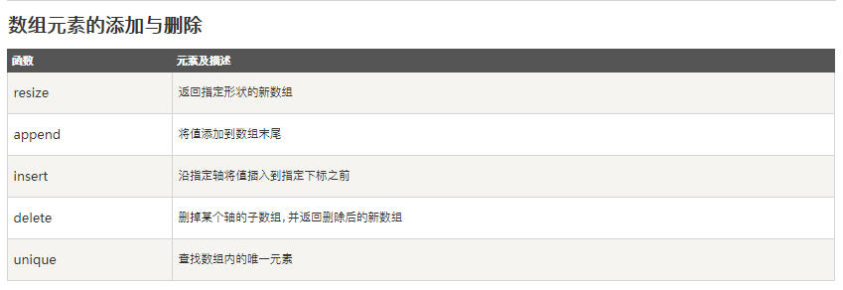
1
Numpy
NumPy 数组操作：

Slide 29
1
Numpy
NumPy 数值计算：
numpy.amin() | 用于计算数组中的元素沿指定轴的最小值。
numpy.amax() | 用于计算数组中的元素沿指定轴的最大值。
numpy.ptp() | 函数计算数组中元素最大值与最小值的差（最大值 - 最小值）。
numpy.percentile() | 百分位数是统计中使用的度量，表示小于这个值的观察值的百分比。
numpy.median() | 用于计算数组中元素的中位数（中值）
numpy.mean() | 返回数组中元素的算术平均值。
numpy.average() | 根据在另一个数组中给出的各自的权重计算数组中元素的加权平均值。
numpy.std() | 返回数组的标准差
numpy.var() | 返回数组的方差

Slide 30
1
Numpy
NumPy 数值计算：
numpy.sort() | 返回输入数组的排序副本。
numpy.argsort() | 返回数组值从小到大的索引值。
numpy.lexsort() | 用于对多个序列进行排序。
numpy.argmax() | 沿给定轴返回最大元素的索引。
numpy.argmin() | 沿给定轴返回最小元素的索引。
numpy.nonzero() | 返回输入数组中非零元素的索引。
numpy.where() | 返回输入数组中满足给定条件的元素的索引。
numpy.extract() | 根据某个条件从数组中抽取元素，返回满条件的元素。

Slide 31


Slide 32
2
Pandas
Pandas 概览
Pandas 是 Python 的核心数据分析支持库，提供了快速、灵活、明确的数据结构，旨在简单、直观地处理关系型、标记型数据。
Pandas 适用于处理以下类型的数据：
与 SQL 或 Excel 表类似的，含异构列的表格数据;
有序和无序（非固定频率）的时间序列数据;
带行列标签的矩阵数据，包括同构或异构型数据;
任意其它形式的观测、统计数据集, 数据转入 Pandas 数据结构时不必事先标记。

Slide 33
2
Pandas
Pandas 特性
Pandas 速度很快。Pandas 的很多底层算法都用 Cpython 优化过。然而，为了保持通用性，必然要牺牲一些性能。
处理浮点与非浮点数据里的缺失数据，表示为 NaN；
大小可变：插入或删除 DataFrame 等多维对象的列；
自动、显式数据对齐：显式地将对象与一组标签对齐，也可以忽略标签，在 Series、DataFrame 计算时自动与数据对齐；
强大、灵活的分组（group by）功能：拆分-应用-组合数据集，聚合、转换数据；
把 Python 和 NumPy 数据结构里不规则、不同索引的数据轻松地转换为 DataFrame 对象；
基于智能标签，对大型数据集进行切片、花式索引、子集分解等操作；
直观地合并（merge）、**连接（join）**数据集；
灵活地重塑（reshape）、**透视（pivot）**数据集；

Slide 34
2
Pandas
Pandas 对象数据及结构
主要采用Series （一维容器）、DataFrame（二维容器）、Panel（三维容器）来处理金融、统计、社会科学、工程等领域中的大多数应用。Pandas 基于 NumPy 开发，可以与其它第三方科学计算支持库完美集成。
维数 | 名称 | 描述
1 | Series | 带标签的一维同构数组，数据可变，大小不可变
2 | DataFrame | 带标签的、大小可变的、二位异构表格，数据可变，大小可变
3 | Panel | 大小可变的三维数组，数据可变，大小可变

Slide 35
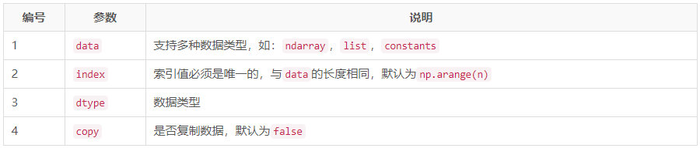
2
Pandas
Pandas 序列（ Series ）
pandas中的一维数据结构，类似于python中的列表和Numpy中的Ndarray对象,在 Series 中包含的数据类型可以是整数，浮点数，字符串，python对象等。
>>> pandas.Series(data, index, dtype, copy)

Slide 36
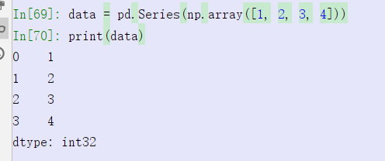
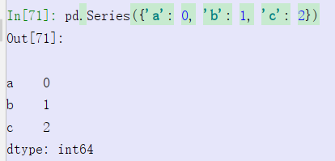
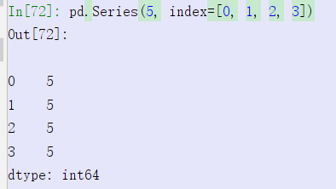
2
Pandas
Pandas 序列（ Series ） - 创建
创建空的Series
>>> s = pd.Series()
从ndarray创建一个Series
>>> data = pd.Series(np.array([1, 2, 3, 4]))
从字典创建一个Series
>>> pd.Series({“a”: 0, “b”: 1, “c”: 2})
4. 从标量创建一个Series
>>> pd.Series(5, index=[0, 1, 2, 3])

Slide 37
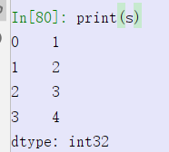
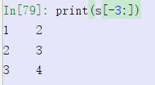
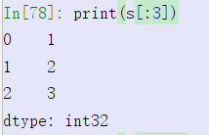
2
Pandas
Pandas 序列（ Series ）- 访问
通过位置访问
>>> s = pd.Series(np.array([1, 2, 3, 4]))
>>> print(s[0])
>>> print(s[:3])
>>> print(s[-3:])
2. 通过索引访问(不确定)
>>> s = pd.Series(np.array([‘a’, ‘b’, ‘c’, ‘d’]))
>>> print(s[‘a’])
>>> print(s[[‘a’, ‘b’]])

Slide 38
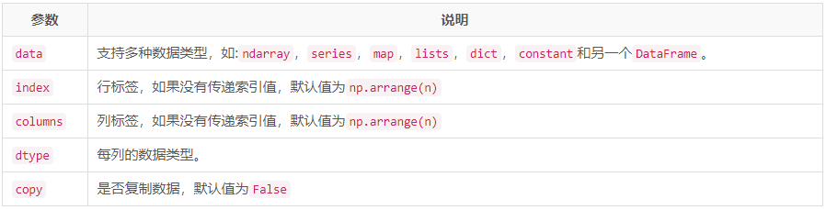
2
Pandas
Pandas 数据帧（ DataFrame )
DataFrame是二维数据结构，它包含一组有序的列，每列可以是不同的数据类型，DataFrame既有行索引，也有列索引，它可以看作是Series组成的字典，不过这些Series共用一个索引。
>>> pandas.DataFrame( data, index, columns, dtype, copy)

Slide 39
2
Pandas
Pandas 数据帧（ DataFrame ) – 创建
创建一个空的DataFrame
>>> df = pd.DataFrame()
2. 从列表创建一个DataFrame
>>> df = pd.DataFrame([1,2,3,4,5])
从 ndarrays/Lists 的字典来创建 DataFrame
>>> df = pd.DataFrame({‘Name’:[Tom, Jack],’Age’:[28, 30]})
传递字典列表来创建数据帧(DataFrame)
>>> df = pd.DataFrame([{‘a’:1, ‘b’:2},{‘a’: 5, ‘b’: 10, ‘c’: 20}])
5. 从Series创建
>>> DataFramed = {'one' : pd.Series([1, 2, 3], index=['a', 'b', 'c']),
'two' : pd.Series([1, 2, 3, 4], index=['a', 'b', 'c', 'd'])}

Slide 40
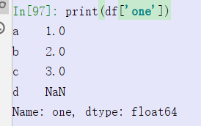
2
Pandas
Pandas 数据帧（ DataFrame ) – 列操作
>>> df = pd.DataFrame({'one' : pd.Series([1, 2, 3], index=['a', 'b', 'c']),
'two' : pd.Series([1, 2, 3, 4], index=['a', 'b', 'c', 'd’])})
DataFrame 读取列
>>> print(df[‘one’])
2. DataFrame 添加列
>>> df['three']=pd.Series([10,20,30],index=['a','b','c’])
>>> df['four']=df['one']+df['three’]
3. DataFrame 删除列
>>> del df[‘one’]
>>> df.pop(‘two‘)

Slide 41
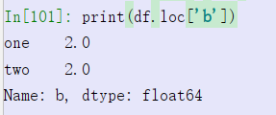
2
Pandas
Pandas 数据帧（ DataFrame ) – 行操作
>>> df = pd.DataFrame({'one' : pd.Series([1, 2, 3], index=['a', 'b', 'c']),
'two' : pd.Series([1, 2, 3, 4], index=['a', 'b', 'c', 'd’])})
DataFrame 读取行
>>> print(df.loc[‘b’]）# 基于索引的选择
>>> print(df.iloc[2]) # 基于位置的选择
>>> print(df.iloc[2: 4]) # 基于切片的选择
DataFrame 添加行
>>> df.append(pd.DataFrame([[5,6],[7,8]], columns=[‘one’, ‘two’]))
3. DataFrame 删除行
>>> df.drop(‘a’)

Slide 42
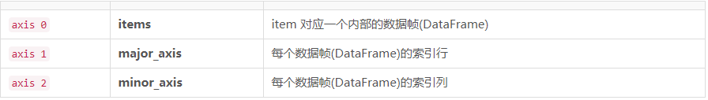
2
Pandas
Pandas 面板（Panel）
面板(Panel)是3维数据的存储结构，面板数据一词来源于计量经济学，部分源于名称：Pandas – pan(el)-da(ta)-s。
Panel 相当于一个存储 DataFrame 的字典，3个轴（axis）分别代表意义如下:

Slide 43
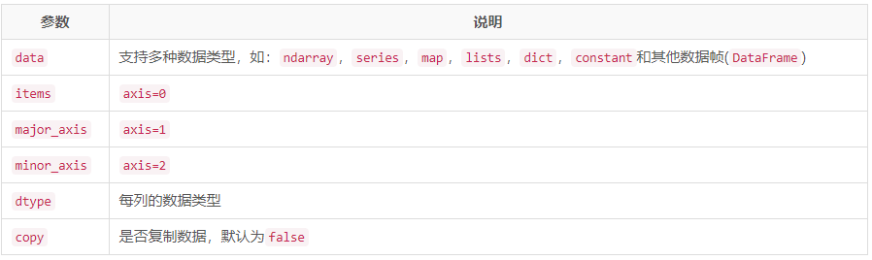
2
Pandas
Pandas 面板（Panel）
>>> pandas.Panel(data, items, major_axis, minor_axis, dtype, copy)

Slide 44
2
Pandas
Pandas 面板（Panel）- 创建
创建空Panel
>>> p = pd.Panel()
2. 从3D ndarray 创建 Panel
>>> p = pd.Panel(np.random.rand(2, 4, 6))
3. 从DataFrame字典创建Panel
>>> p = pd.Panel({‘item1’: pd.DataFrame(np.random.randn(4, 3)),
‘item2’: pd.DataFrame(np.random.randn(4,2))})

Slide 45
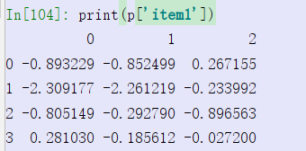
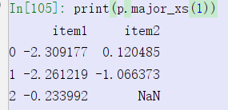
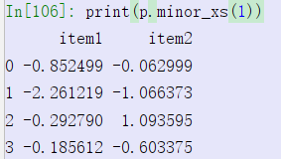
2
Pandas
Pandas 面板（Panel）- 读取
>>> p = pd.Panel({‘item1’: pd.DataFrame(np.random.randn(4, 3)),
‘item2’: pd.DataFrame(np.random.randn(4,2))})
使用items
>>> print(p[‘item1’]
2. 使用major_axis
>>> print(p.major_xs(1))
3. 使用minor_axis
>>> print(p.minor_xs(1))

Slide 46
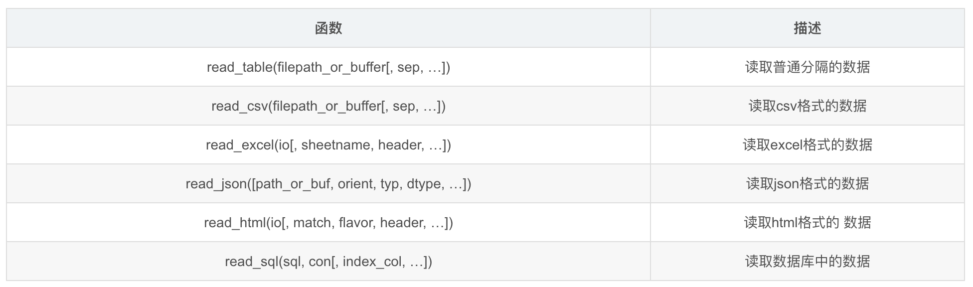
2
Pandas
Pandas导入数据
Pandas数据导入方法：

Slide 47
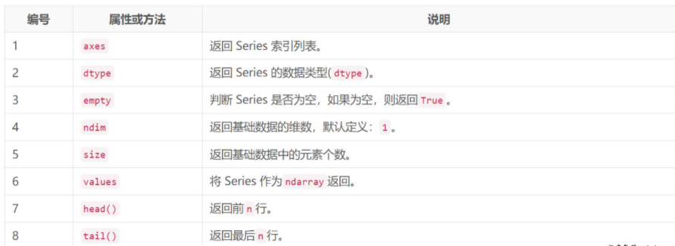
2
Pandas
Pandas Series属性和方法

Slide 48
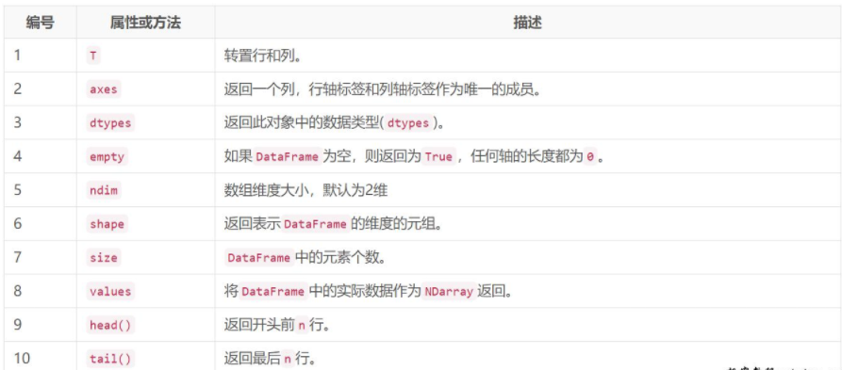
2
Pandas
Pandas DataFrame属性和方法

Slide 49
2
Pandas
Pandas描述统计信息
行数 | 描述
count() | 非空数据数量
sum() | 所有值之和
mean() | 所有值的平均值
median() | 所有值的中位数
mode() | 值的模值
std() | 值的标准偏差
min() | 所有值中的最小值
max() | 所以值中的最大值
abs() | 绝对值
prod() | 数组元素的乘积
cumsum() | 累计总和
cumprod() | 累计乘积

Slide 50
2
Pandas
Pandas函数应用
重建索引与其他对象对齐
可选方法（method）
(1) pad/ffill – 向前填充值
(2) bfill/backfill – 向后填充值
(3) nearest – 从最近的索引值填充
3. 限制填充 (limit)
>>> print (df2.reindex_like(df1,method='ffill’, limit=1))

Slide 51
2
Pandas
Pandas排序
按标签排序
>>> sorted_df = unsorted_df.sort_index(ascending=False, axis=1)
按值排序
>>> sorted_df = unsorted_df.sort_values(by=‘col1’)
>>> sorted_df = unsorted_df.sort_values(by=[‘col1’, ‘col2’])

Slide 52
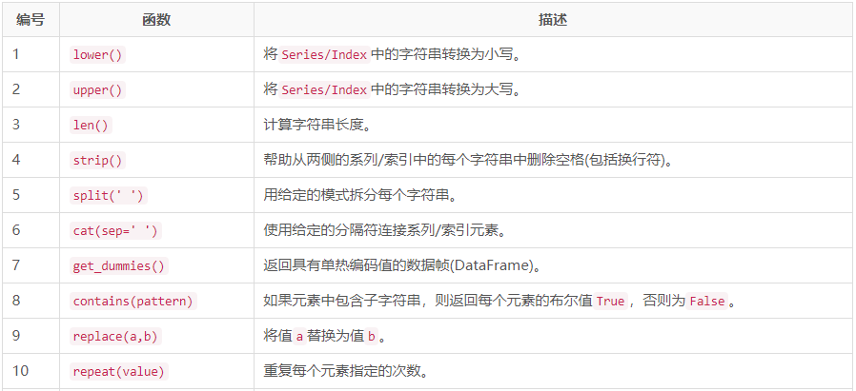
2
Pandas
Pandas字符串操作

Slide 53
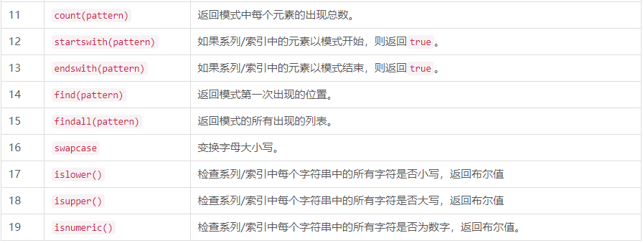
2
Pandas
Pandas字符串操作

Slide 54
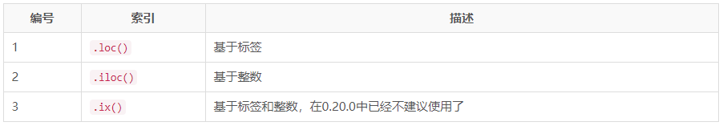
2
Pandas
Pandas索引和选择数据
Pandas支持三种索引方法：

Slide 55
2
Pandas
Pandas缺失值处理
过滤NaN元素
（1）使用dropna()
>>> s.dropna(how=all)
（2）使用notnull()
>>> s[s.notnull()]
为NaN元素填充其它值
（1）使用fillna()
>>> s.fillna(0)

Slide 56
2
Pandas
Pandas 和 Numpy的区别
NumPy: N维数组容器
Pandas: 表格容器
Numpy是以矩阵为基础的数学计算模块，是数值计算的扩展包，Pandas主要做数据处理，提供了DataFrame的数据结构，契合统计分析的表结构，可用Numpy或其他方式进行计算。

Slide 57
THANKS
谢谢大家

